Slide 1

Turing Entdecken
Die Turingmaschine und ihr Erfinder im Informatikunterricht

Slide 2
Warum Haben sie sich für diesen Workshop entschieden?
Wer unterrichtet gerade in der Oberstufe?
Wie haben sie das Thema Turing Maschine bisher unterrichtet?
Notes:
Kurzes Bild der Gruppe aufnehmen
Wer und wie Turingmaschine gerade unterrichtet

Slide 3
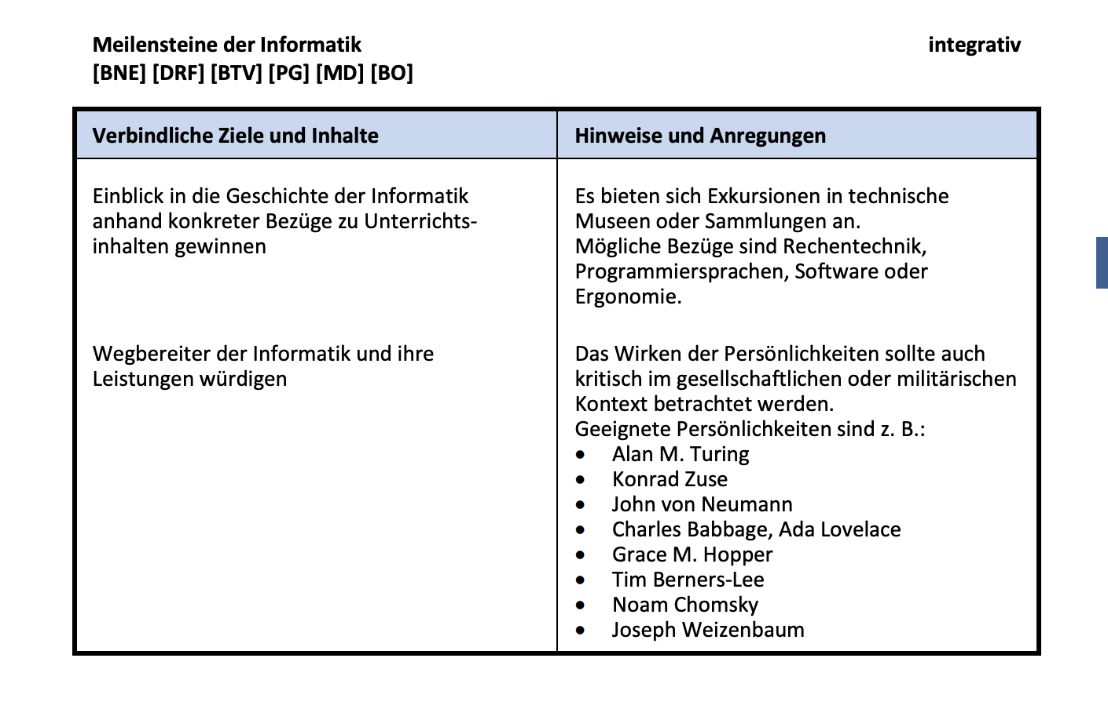
Rahmenplan

Slide 4
Umsetzung Unterricht Turing – als Person
fächerübergreifende Auseinandersetzung mit der Person Alan Turing
Möglichkeit der Präsentationsleistung durch SchülerINNEN im Informatikunterricht
Material:
  Little People Big Dreams
  Reclam: Alan M. Turin Computing Machinery and Intelligence, Können Maschinen Denken
  Film Imitation Game: https://wissenschaftsjahr-2019.visionkino.de/the-imitation-game-ein-streng-geheimes-leben/
  Podcast: https://www.deutschlandfunknova.de/podcasts/download/eine-stunde-history
Notes:
Gutes Thema auch für SchülerINNEN, denen Informatik sonst schwer fällt

Slide 5

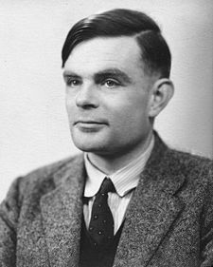
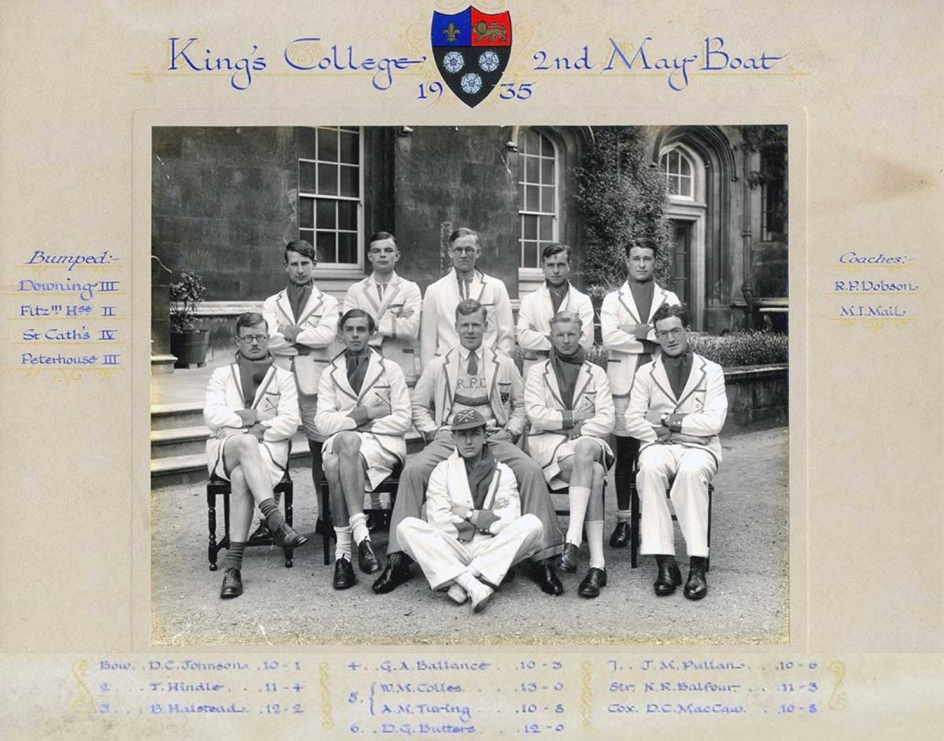


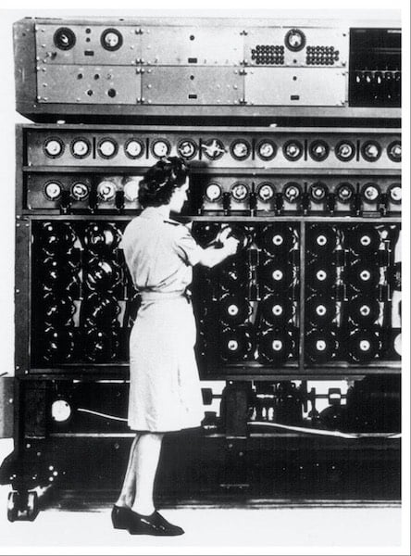
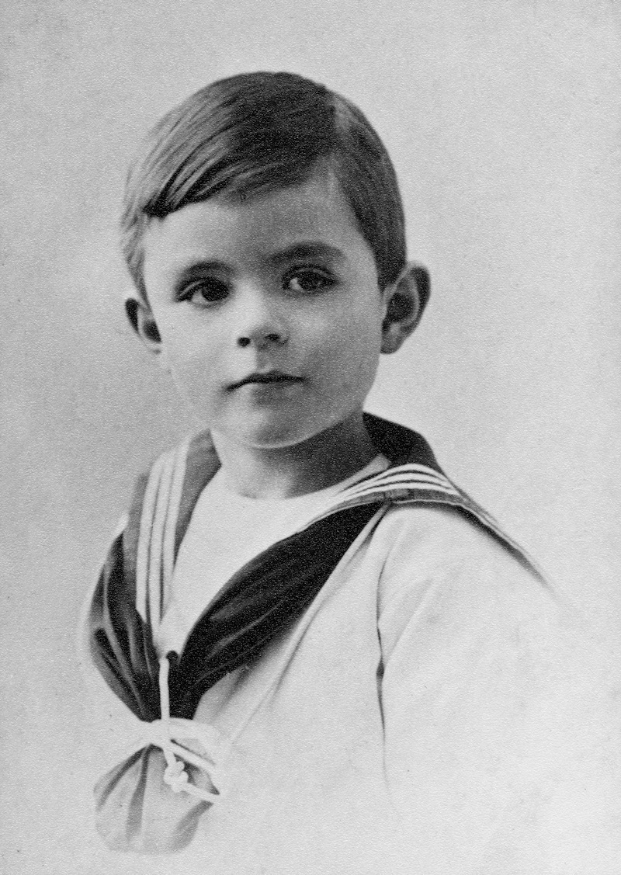
23.06.1912 – 07.06.1954
SEK I
Verschlüsselung
1938 arbeitete mit Government Code and Cypher School zusammen
1939 Hut 8 in Bletchley Park
Arbeit an Entschlüsselung Enigma Code
Sek I/II
Künstliche Intelligenz
SEK II
Turing Maschine
1912 in London geboren
Rückkehr nach Cambridge
1950 Turing Test
1952 Anklage wegen Homosexualität → „Behandlung“ statt Haftstrafe
1954 Tod durch Cyanidvergiftung
1931 Studium Mathematik Kings College, Cambridge
1936 Turing Maschine
Notes:
1952 wurde Turing wegen „grober Unzucht und sexueller Perversion“ angeklagt und verurteilt. Er wurde vor die Wahl gestellt, eine Haftstrafe anzutreten oder seine Homosexualität „behandeln“ zu lassen mit Östrogen. Diese Behandlung dauerte etwa ein Jahr und führte zu Nebenwirkungen wie Gynäkomastie.

Slide 6
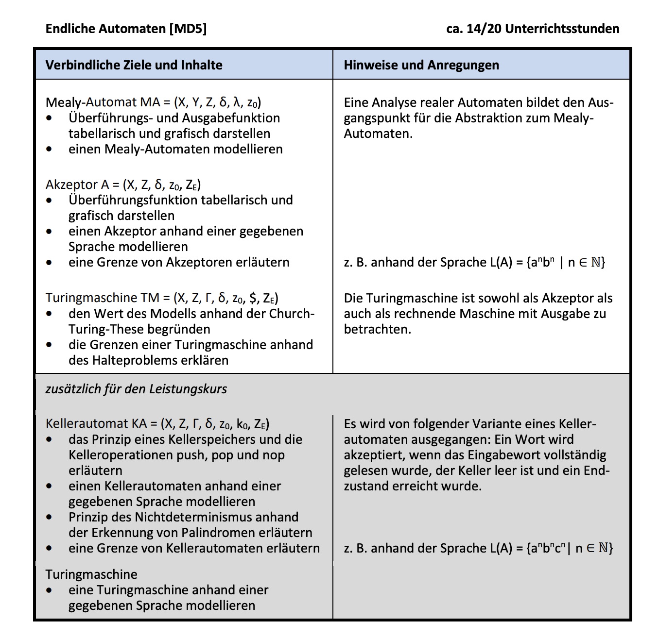
Rahmenplan

Slide 7
Probleme für SchülerInnen mit Turingmaschine
Turingmaschine mathematisches Modell → Vorstellung der Turingmaschine schwierig, da konkrete Maschine nicht existiert
Brücke zwischen Theorie und Praxis schwer zu Erfassung → Fragen nach Nutzen
Gedankliche Herausforderung → Nachvollziehbarkeit der Arbeitsweise
Mangelnde Motivation, Alltagsbezug oft schwierig
Abstrakt, theoretisch
Notes:
Frage ans Publikum wo sehen sie die Schwierigkeiten bei der Vermittlung?

Slide 8
Begegnung dieser Probleme
TM durch Simulation oder Spiel greifbarer machen
Alltagsbezug/Anwendung für SchülerInnen sichtbar machen
Motivation über Turing als Persönlichkeit

Slide 9
Idee Einer Unterrichtseinheit: Turing Maschine
Einführung mit Forscherfrage Spiel und Informatik
Turing wer war das & warum große Rolle in Informatik
Theoretische Auseinandersetzung mit Turing Maschine
Zurück zum Spiel Anwenden des Wissens durch identifizieren von fehlenden Zusammenhängen
Notes:
Kreative Phase: wie könnte ein Spiel aussehen?

Slide 10
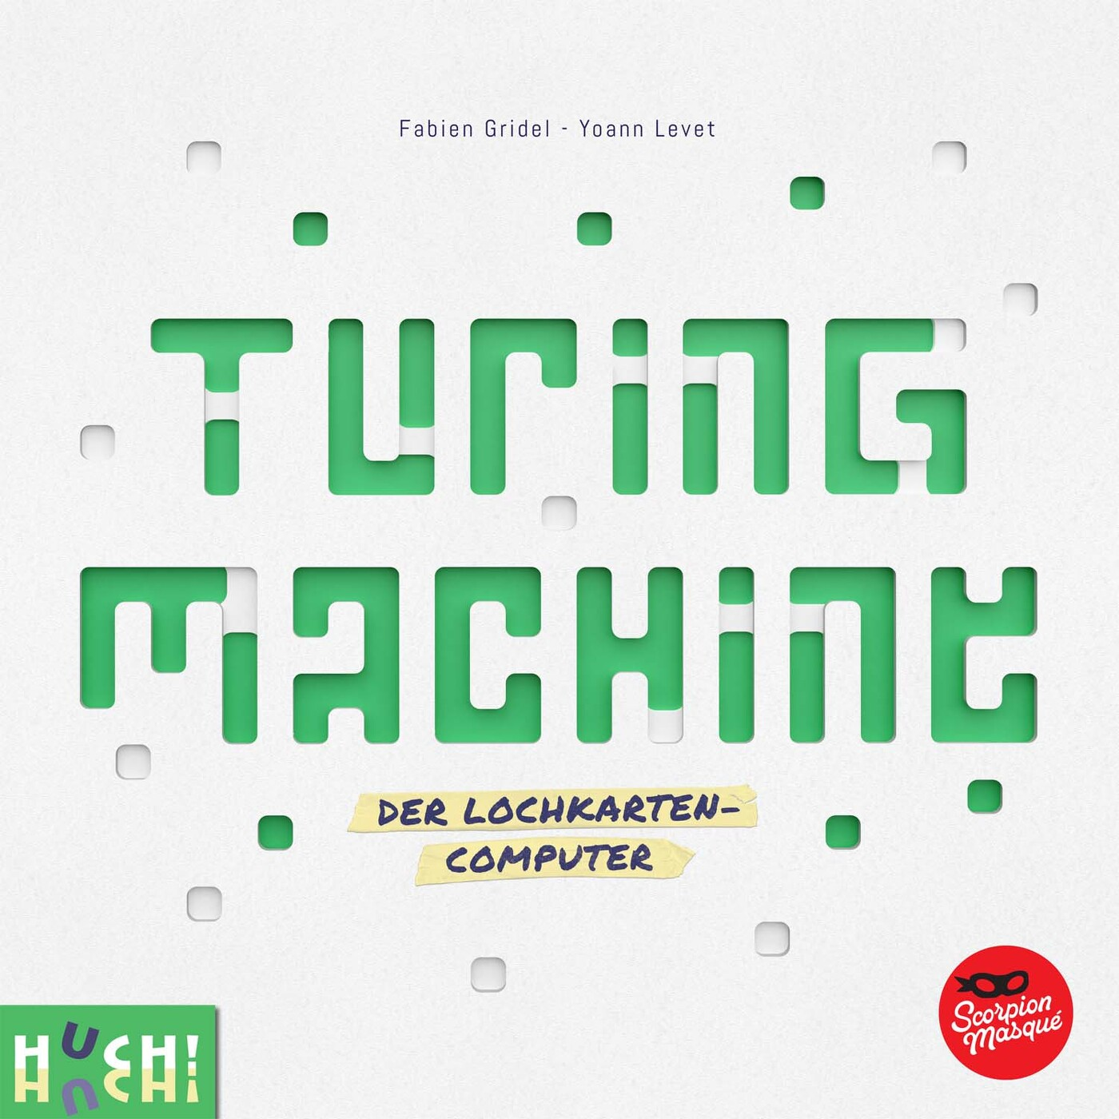
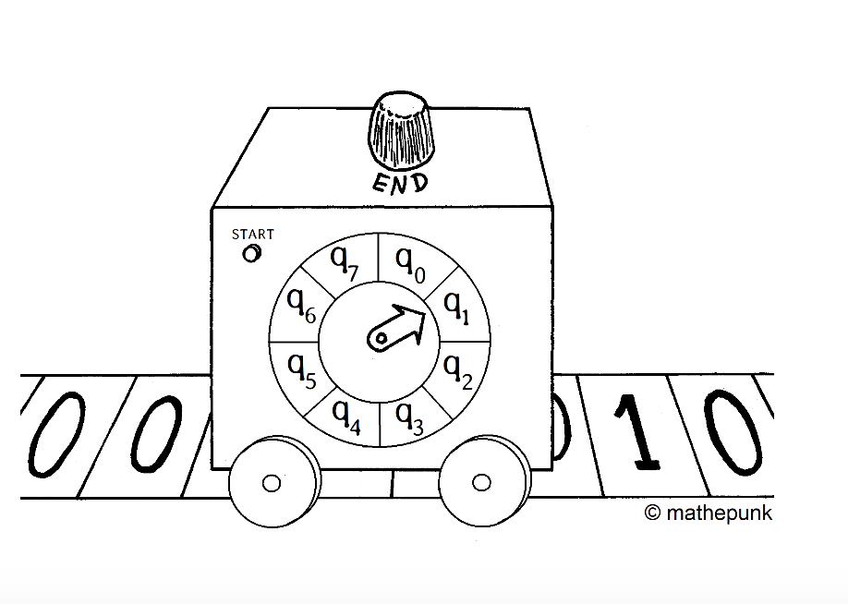
?
=
Notes:
Schüler hatten vorher Automaten und co.
Ideensammlung: Könnt ihr mit dem Namen Turing was anfangen

Slide 11
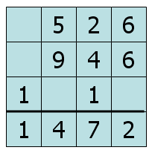
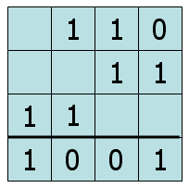
Turing Maschine erarbeiten
Notes:
Nachvollziehen der Überlegungen (didaktisch reduziert) von Turing
1936 veröffentlichte der britische Mathematiker Alan Turing die Arbeit On Computable Numbers, With an Application to the Entscheidungsproblem
What are the possible processes which can be carried out in computing a number?(Was sind die möglichen Prozesse, die bei der Berechnung einer Zahl durchgeführt werden können?)
Das Rechnen erfolgt normalerweise durch das Aufschreiben bestimmter Symbole auf Papier. Wir können annehmen, dass dieses Papier in Quadrate unterteilt ist, wie ein Kinderrechenbuch.

Slide 12
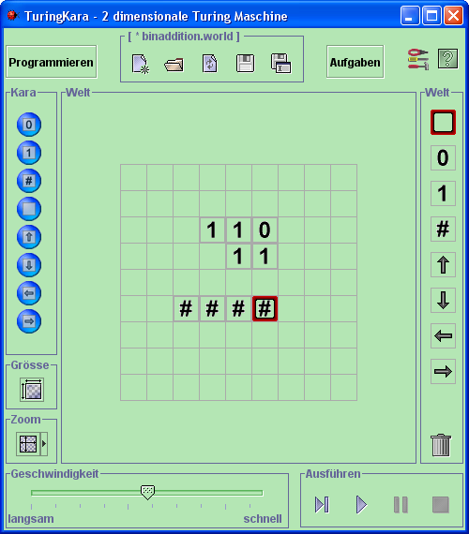
Turing Maschine erarbeiten
Notes:
Nachvollziehen der Überlegungen (didaktisch reduziert) von Turing
1936 veröffentlichte der britische Mathematiker Alan Turing die Arbeit On Computable Numbers, With an Application to the Entscheidungsproblem
What are the possible processes which can be carried out in computing a number?(Was sind die möglichen Prozesse, die bei der Berechnung einer Zahl durchgeführt werden können?)
Das Rechnen erfolgt normalerweise durch das Aufschreiben bestimmter Symbole auf Papier. Wir können annehmen, dass dieses Papier in Quadrate unterteilt ist, wie ein Kinderrechenbuch.

Slide 13
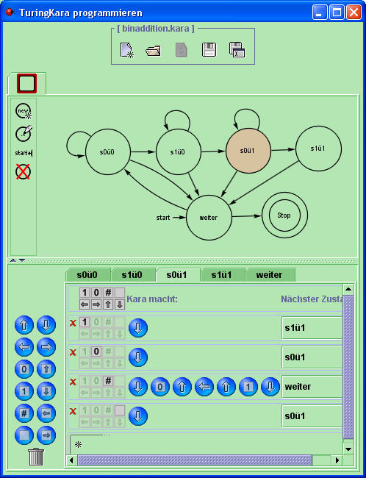
Turing Maschine erarbeiten
Notes:
Nachvollziehen der Überlegungen (didaktisch reduziert) von Turing
1936 veröffentlichte der britische Mathematiker Alan Turing die Arbeit On Computable Numbers, With an Application to the Entscheidungsproblem
What are the possible processes which can be carried out in computing a number?(Was sind die möglichen Prozesse, die bei der Berechnung einer Zahl durchgeführt werden können?)
Das Rechnen erfolgt normalerweise durch das Aufschreiben bestimmter Symbole auf Papier. Wir können annehmen, dass dieses Papier in Quadrate unterteilt ist, wie ein Kinderrechenbuch.

Slide 14
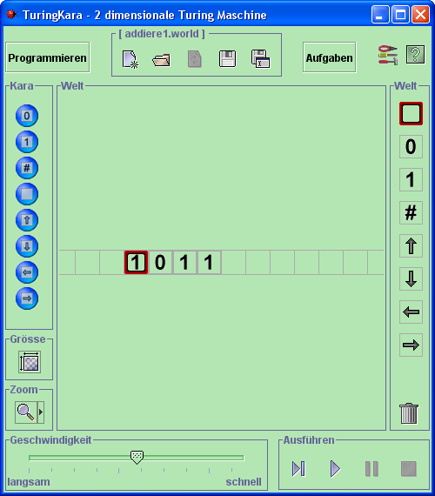
Turing Maschine erarbeiten
Notes:
Nachvollziehen der Überlegungen (didaktisch reduziert) von Turing
1936 veröffentlichte der britische Mathematiker Alan Turing die Arbeit On Computable Numbers, With an Application to the Entscheidungsproblem
What are the possible processes which can be carried out in computing a number?(Was sind die möglichen Prozesse, die bei der Berechnung einer Zahl durchgeführt werden können?)
Das Rechnen erfolgt normalerweise durch das Aufschreiben bestimmter Symbole auf Papier. Wir können annehmen, dass dieses Papier in Quadrate unterteilt ist, wie ein Kinderrechenbuch.

Slide 15
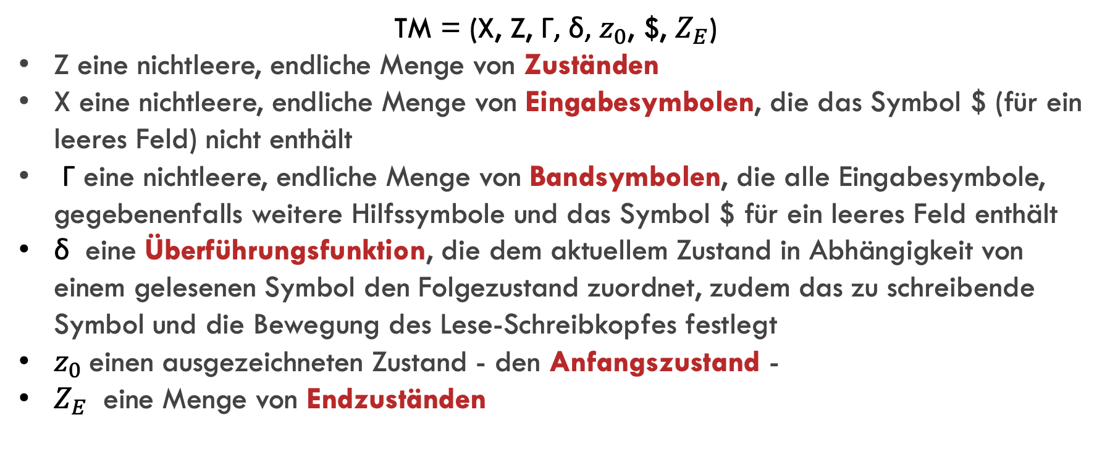
Präzisierung Turing Maschine
$$\text{TM}\text{ = (}\text{X}\text{, }\text{Z}\text{, }\text{Γ}\text{, }\text{δ}\text{, }z_{0}\text{, \$, }Z_{E}\text{)}$$
Z eine nichtleere, endliche Menge von Zuständen
X eine nichtleere, endliche Menge von Eingabesymbolen, die das Symbol $ (für ein leeres Feld) nicht enthält
$\text{Γ}$ eine nichtleere, endliche Menge von Bandsymbolen, die alle Eingabesymbole, gegebenenfalls weitere Hilfssymbole und das Symbol $ für ein leeres Feld enthält
$\text{δ}$ eine Überführungsfunktion, die dem aktuellem Zustand in Abhängigkeit von einem gelesenen Symbol den Folgezustand zuordnet, zudem das zu schreibende Symbol und die Bewegung des Lese-Schreibkopfes festlegt
$z_{0}$einen ausgezeichneten Zustand - den Anfangszustand -
$Z_{E}$ eine Menge von Endzuständen
Notes:
Einführung wieder an der Person Alan Turing:
Vorgehen:
1. (automatisierte) Ausführung von Berechnungen
Formelle Definition:
Nach Links und rechts unbegrenztes Band
das in einzelne Felder aufgeteilt ist. In diesen Feldern können Symbole einer vorgegebenen Symbolmenge abgelegt werden. Die einzelnen Felder des Bandes können mit einem Lese-/Schreibkopf angesteuert werden. Dieser Lese-/Schreibkopf kann den Inhalt eines Feldes lesen und auch Symbole in die Felder schreiben. Zudem kann er sich jeweils einen Schritt nach rechts und nach links bewegen. Die Verarbeitungseinheit zur Steuerung des Lese-/Schreibkopfes befindet sich stets in einem bestimmten Zustand. Die Verarbeitung selbst wird über ein Steuerprogramm festgelegt.

Slide 16
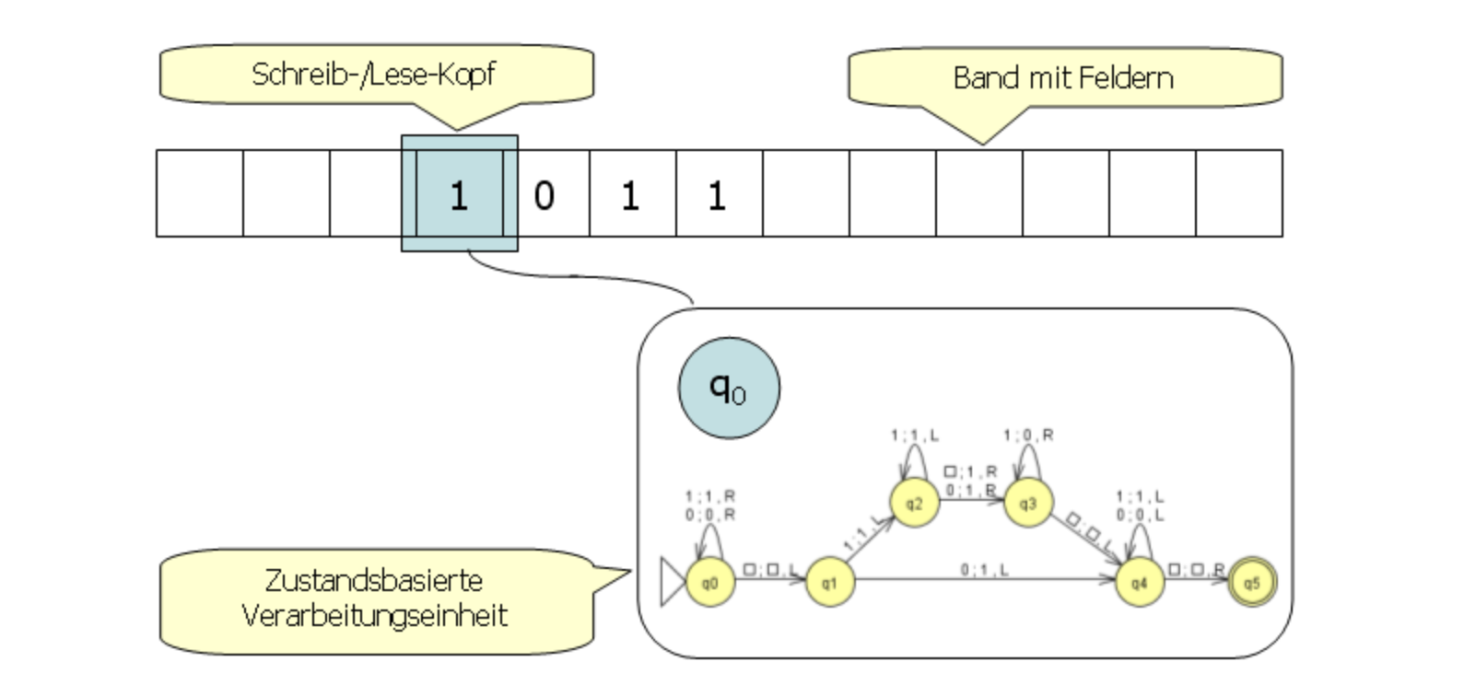
Turing Maschine
Notes:
Formelle Definition:
Nach Links und rechts unbegrenztes Band
das in einzelne Felder aufgeteilt ist. In diesen Feldern können Symbole einer vorgegebenen Symbolmenge abgelegt werden. Die einzelnen Felder des Bandes können mit einem Lese-/Schreibkopf angesteuert werden. Dieser Lese-/Schreibkopf kann den Inhalt eines Feldes lesen und auch Symbole in die Felder schreiben. Zudem kann er sich jeweils einen Schritt nach rechts und nach links bewegen. Die Verarbeitungseinheit zur Steuerung des Lese-/Schreibkopfes befindet sich stets in einem bestimmten Zustand. Die Verarbeitung selbst wird über ein Steuerprogramm festgelegt.

Slide 17

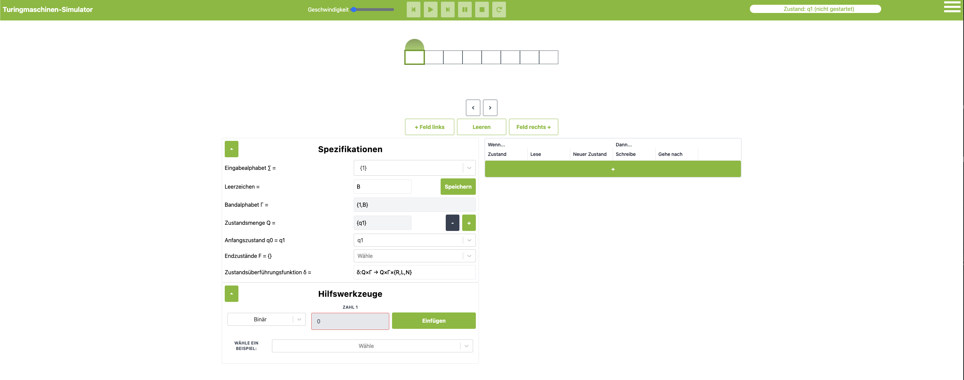
Turing Maschine Simulation
https://turing.iem.thm.de/
Notes:
Hilfe Verständnis von Turing Maschine:
Visualisierung des eben dargestellten theoretischen Prinzips
Turing Kara: https://www.swisseduc.ch/informatik/karatojava/turingkara/
Turing Simulator: https://turing.iem.thm.de/

Slide 18
Turing Maschine Rollenspiel

Slide 19
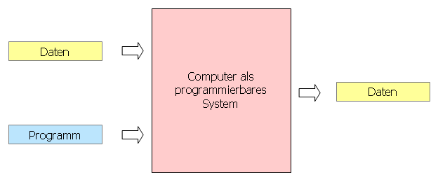
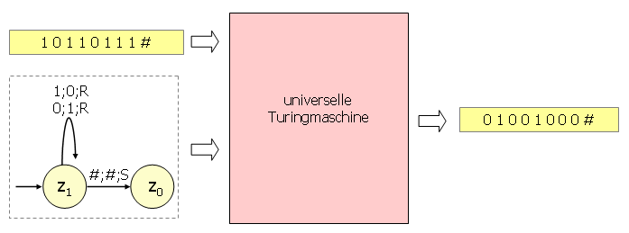
Turing Maschine = realer COmputer
Notes:
Haben wir mit der Turingmaschine als Berechnungsmodell tatsächlich das erfasst, was reale Computer im Kern ausmachen, wenn wir von bequemen Eingabe-, Ausgabe- und Speichermöglichkeiten einmal absehen?
Sie sind in der Lage, beliebige vorgegebene Programme bei beliebig vorgegebenen Daten auszuführen. Sie sind also universell in dem Sinne, dass sie nicht nur für eine Aufgabe konzipiert sind, sondern zur Ausführung beliebiger Lösungsalgorithmen
Eine universelle Turingmaschine besitzt die Fähigkeit, beliebige andere Turingmaschinen zu simulieren. Als Eingabe erhält sie die Beschreibung der zu simulierenden Turingmaschine und der Daten auf dem Eingabeband für diese Turingmaschine. Die universelle Turingmaschine erzeugt dann die Daten, die die zu simulierende Turingmaschine bei der Verarbeitung der übergebenen Daten erzeugen würde.
Ist das Berechnungsmodell Turingmaschine so mächtig, dass es alle denkbaren Algorithmen (in geeignet codierter Form) ausführen kann?
Es gibt eine (einfache) Turingmaschine, die als universelle Turingmaschine jede andere (einfache) Turingmaschine simulieren kann.

Slide 20
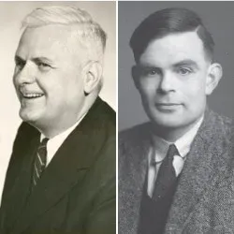
Church-Turing-These
- 1936 von Alonzo Church und Alan M. Turing (unabhängig voneinander)
„Die Klasse der Turing-berechenbaren Funktionen stimmt mit der Klasse der intuitiv berechenbaren Funktionen überein.“
Notes:
dass alle Probleme, die mit einem Algorithmus (also einer Schritt-für-Schritt-Anleitung) gelöst werden können, auch von einer einfachen, theoretischen Maschine berechnet werden können. Diese theoretische Maschine nennt man Turing-Maschine.
Die Turing-Maschine ist wie ein sehr einfacher, aber mächtiger Computer. Sie arbeitet, indem sie nacheinander Symbole auf einem Band liest, verarbeitet und daraufhin Entscheidungen trifft. Es wurde gezeigt, dass alle modernen Computer (Handys, Laptops etc.) letztendlich auch nur wie eine Turing-Maschine arbeiten.
SuS könnten Fragen ja schon und gut aber was hat das mit ihnen zu tun und warum ist das für sie von Bedeutung:
Die Church-Turing-These hilft zu verstehen, dass nicht alles durch Computer lösbar ist. Es gibt Probleme, für die es keine Algorithmen gibt, z. B. das sogenannte "Halteproblem", bei dem man nicht sicher sagen kann, ob ein Programm jemals anhalten wird. Das zeigt Schülern, dass Computer Grenzen haben.
Bedeutung von Algorithmen im Alltag: Algorithmen sind nicht nur in der Schule wichtig, sondern auch im Alltag – ob bei der Navigation im Handy, bei der Auswahl von Videos oder Musik in Apps oder sogar bei der Berechnung von Terminen. Die Church-Turing-These macht klar, dass all diese Programme nach ähnlichen Prinzipien funktionieren.

Slide 21
Ist Turing drin, wo Turing draufsteht?
Notes:
SuS können nun die Grundlagen der Turing Maschine, haben diese an Simulationen/Rollenspielen nachvollzogen → Transfer Ausgangsfrage ist das wo Turing drauf steht auch Turin drin
Erklärung wie ich zu diesem Workshop gekommen bin
https://www.youtube.com/watch?v=WhHW7dkSl14

Slide 22
Auswertung Spielphase

Slide 23
Quellen
https://inf-schule.de/algorithmen/berechenbarkeit
https://www.swisseduc.ch/informatik/karatojava/turingkara/
https://www.einstieg-informatik.de/alan-turing/
https://mathepauker.com/Musterex/Benedict/Projektarbeiten/Uebung_Turing_Maschine.pdf
María Isabel Sánchez Vegara, Alan Turing,2020, Little People Big Dreams

Slide 24




Vorlagen
20 min

